Slide 1
React JS

Slide 2
Primeira Aula - Ferramentas
npm create vite@latest
É uma ferramenta de construção que visa fornecer uma experiência de desenvolvimento mais rápida e enxuta para projetos web modernos, possui servidor.

Slide 3
Primeira Aula - Dependecias
npm install: instalar todas as dependencias
npm i tailwindcss postcss autoprefixer -D
npm tailwindcss init -p
tailwind, permite fazer toda a estilização em classes, chamando de interface declarativa

Slide 4
Primeira Aula - Extensões
baixar extensões do VS code:
GraphQL, PostCSS, Tailwind CSS

Slide 5
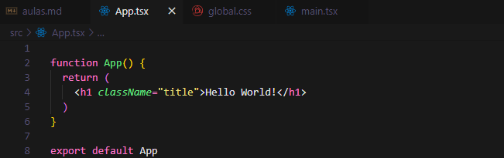
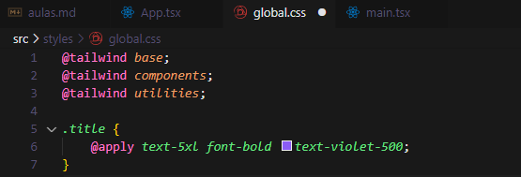
Primeira Aula – Aplicar CSS arquvio

Slide 6
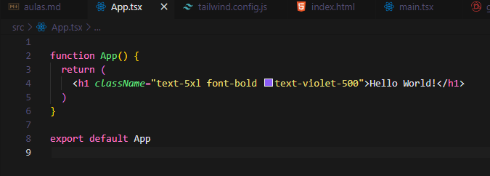
Primeira Aula – Aplicar CSS no HTML

Slide 7
Primeira Aula - CMS
CMS = Content Management System
É um software executado no navegador permite que você crie, gerencie e modifique um website e seu conteúdo sem a necessidade de conhecimento de programação.
Assim sendo, ele possui uma interface gráfica para ajudar no gerenciamento de todos os aspectos do seu site. Você pode criar e editar conteúdos, adicionar imagens e vídeos, e montar o layout do site. WordPress, Magento, e Drupal são alguns dos CMS mais populares do mercado.

Slide 8
Primeira Aula - CMS
Traz tanto o painel de ADMIN tanto quanto a parte visual do front-end (temas)
Headless CMS (GRaphCMS): Painel de ADMIN (dados fornecidos através de uma API REST ou GraphQL)
React que consome essa API do CMS
Assim a nossa aplicação vai fazer chamadas à API, buscando informações e exibindo para o usuario

Slide 9
Primeira Aula - GraphQL
GraphQL é uma linguagem de consulta e ambiente de execução voltada a servidores para as interfaces de programação de aplicações (APIs)
Query / mutation
querry = buscar dados
mutation = criar, alterar, deletar dados

Slide 10
Primeira Aula - GraphQL
Overfating = back-end retorna mais coisas que o front precisa
Underfating = o back não retorna todas as infromações que precisamos no front
GraphQL é o front que passa para o back quais informações ele precisa, o back se adapta conforme os dados que o front precisa

Slide 11
Primeira Aula - GraphQL
npm i @apollo/client graphql

Slide 12
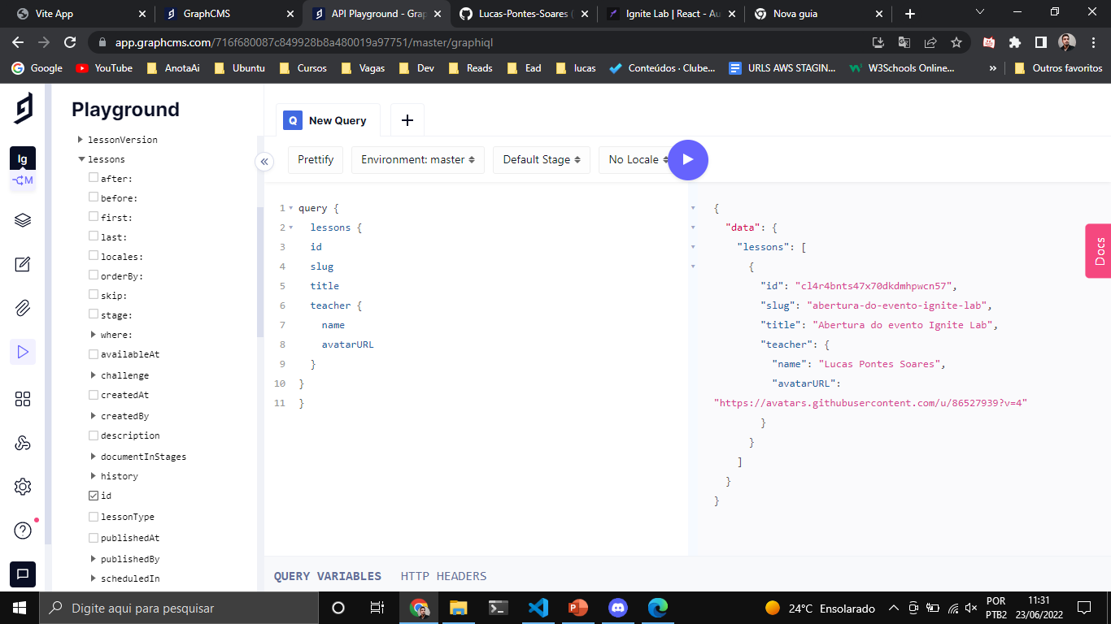

Slide 13
